Slide 1


Slide 2

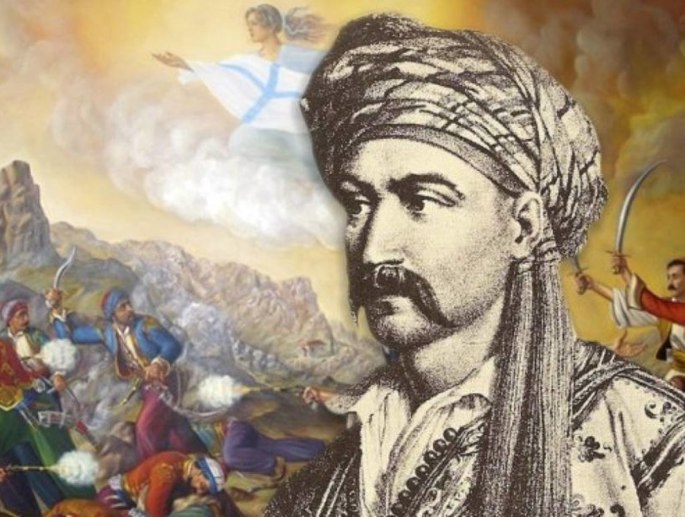
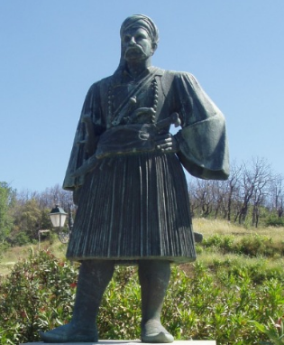
ΝΙΚΗΤΑΡΑΣ Ο ΤΟΥΡΚΟΦΑΓΟΣ

Slide 3
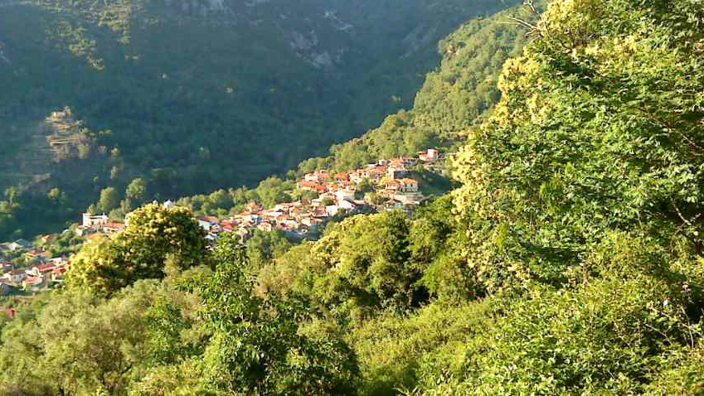
Ο Νικηταράς Σταματενόπουλος γεννήθηκε το 1781 σε μια περιοχή μεταξύ του Μιστρά και της Καλαμάτας, στην λεγόμενη Αναστασίτσα.
Η μητέρα του ήταν αδελφή του Κολοκοτρώνη και ο πατέρας του ήταν ο κλέφτης Σταματέλος.

Slide 4

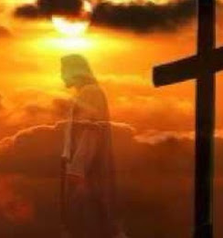
Το 1818, ενώ ο Νικηταράς βρισκόταν στα Ιόνια Νησιά, οι Τούρκοι αποκεφάλισαν τον πατέρα του μπροστά στα μάτια του ανήλικου αδελφού του, Ιωάννη Σταματενόπουλο στο χωριό του Κολέκα της Μεσσηνίας. Ύστερα αποκεφάλισαν και τον ίδιο τον Ιωάννη. Το αίμα εκείνου και του πατέρα του σχημάτιζαν έναν σταυρό και λόγω αυτού του γεγονότος λατρεύεται τοπικά από τότε ως Ιωάννης Τουρκολέκας.

Slide 5
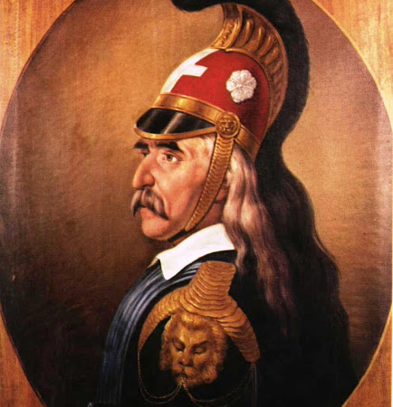
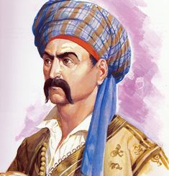
Ο Κολοκοτρώνης ήταν, ως γνωστών, θείος του Νικηταρά. Με τα χρόνια, άρχισε να τον επισκιάζει, παρόλο που ο Νικηταράς ήταν άξιος οπλαρχηγός.

Slide 6
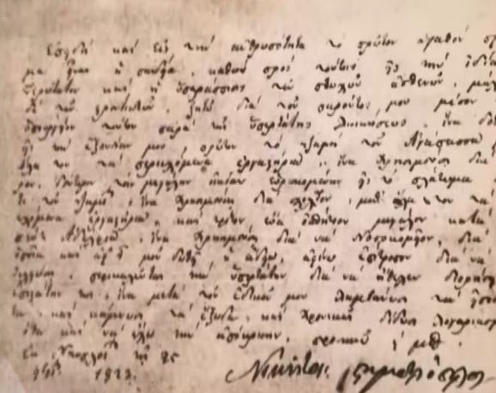
Το 1822 έγραψε ένα γράμμα στον Παπαφλέσσα, ζητώντας του να μετατρέψει ένα κατακτημένο Τουρκικό τζαμί σε σχολείο, έτσι ώστε να διακοπούν κάποιες εμφύλιες διαμάχες.

Slide 7
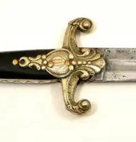
Ο Νικηταράς πήρε το προσωνύμιο Τουρκοφάγος διότι σε μια μάχη στο Λεοντάρι σκότωσε 100 Τούρκους με το χέρι του. Λέγεται πως κατά την διάρκεια αυτής της μάχης έσπασε 4 σπαθιά και το 5^{ο} «κόλλησε» στο χέρι του λόγω υπερέντασης.

Slide 8
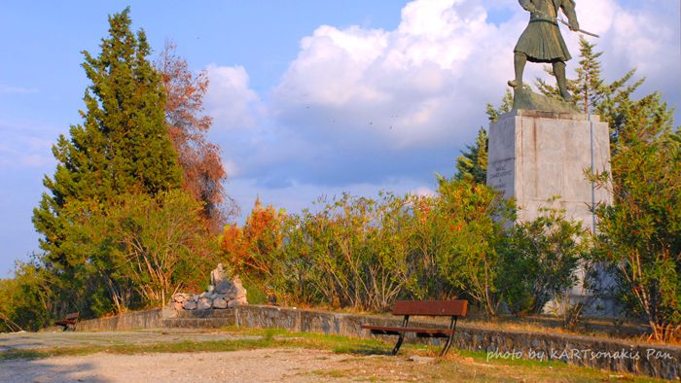

Ο Νικηταράς πέθανε στις 25 Σεπτεμβρίου 1849, σε ηλικία 62 χρονών. Αυτό που επιθυμούσε πριν τον θάνατό του ήταν να ταφεί δίπλα στον θείο του, Θ. Κολοκοτρώνη.

Slide 9
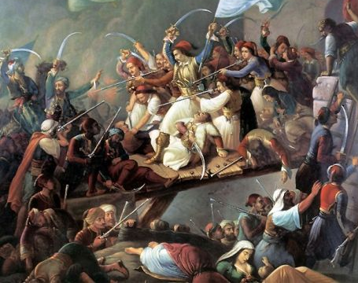
Τέλος
ΑΝΔΡΙΑΝΑ ΚΑΙ ΕΒΙΝΑ

